Slide 1
Семинар Методика организации наблюдения за погодными явлениями в дошкольном образовании.
Подготовила:
Воспитатель средней группы №11 «Радуга»
ГБДОУ №14 Василеостровского района
Головкова Екатерина Владимировна

Slide 2
Цель: формирование основных представлений о погодных явлениях.
Задачи:
с помощью календаря дети наглядно и в игровой форме научаться определять время года
познакомятся с природными явлениями и основными видами одежды и обуви
устанавливать определенные логические связи
обогащать словарный запас
развивать наблюдательность и устойчивый познавательный интерес
формировать представления об экологии

Slide 3
Описание календаря
«Как одеться по погоде»
Время года
Природные явления
В процессе ознакомления дошкольников с природными явлениями можно использовать разные модели, одним из них является- календарь природы.
На его основе, в средней группе «Радуга ГБДОУ №14, будет создан свой календарь «Как одеться по погоде».
Одежда
Верхняя одежда
Головной убор
Обувь

Slide 4
Календарь имеет вид магнитного листа А4, который включает в себя несколько разделов:
времена года
погодные явления
одежда
головной убор
верхняя одежда
обувь
А также карточки соответствующие этим разделам

Slide 5
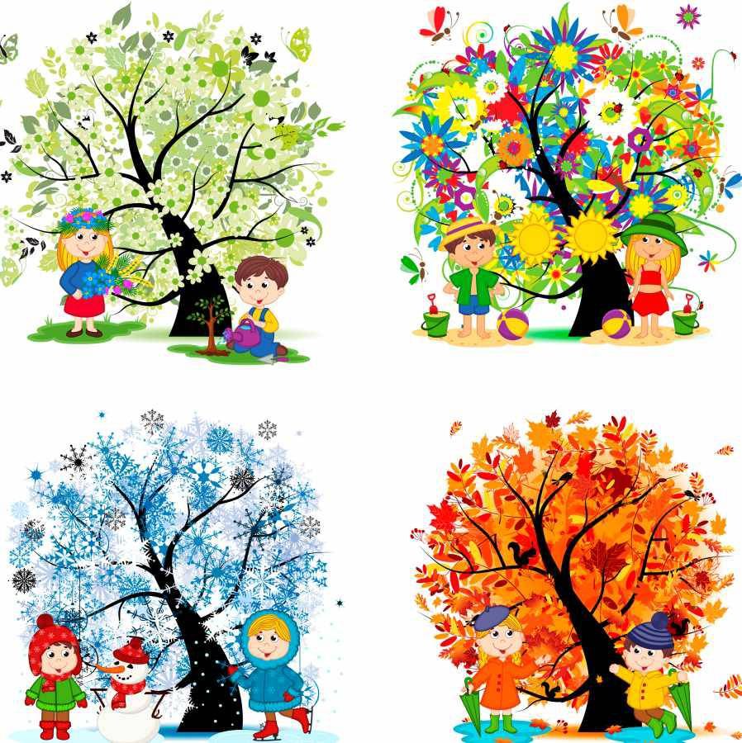
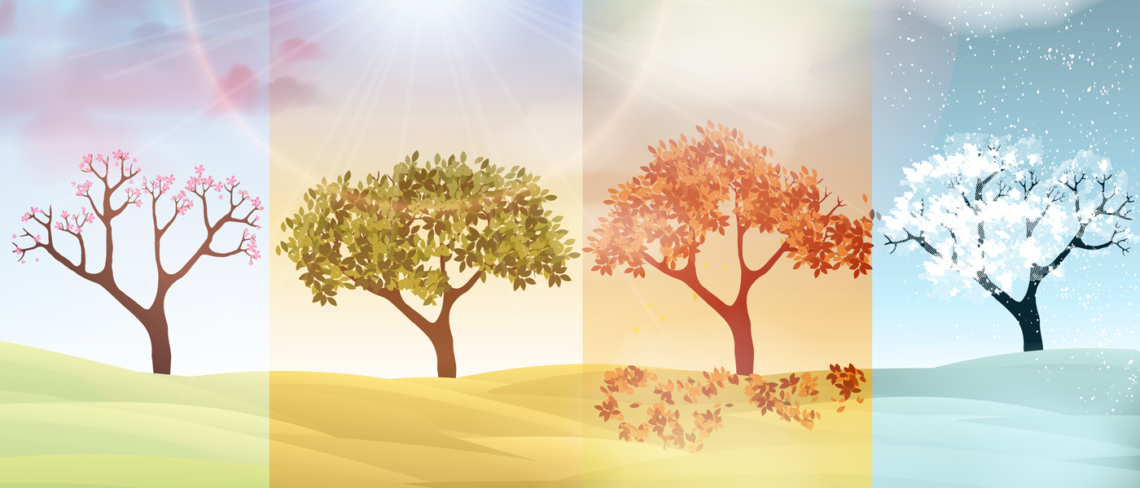
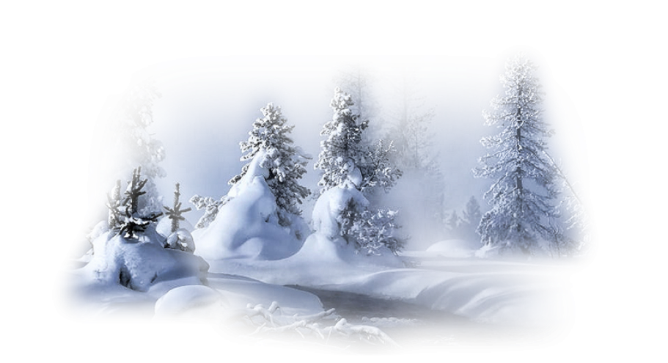
Примеры карточек
Времена года

Slide 6
Примеры карточек
Погодные явления

Slide 7
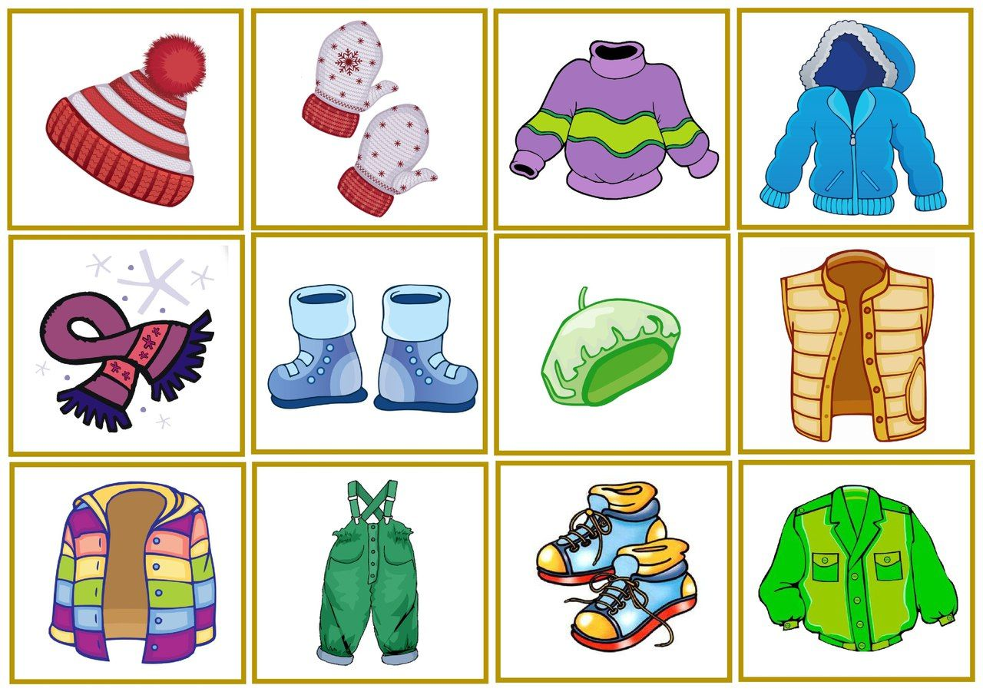
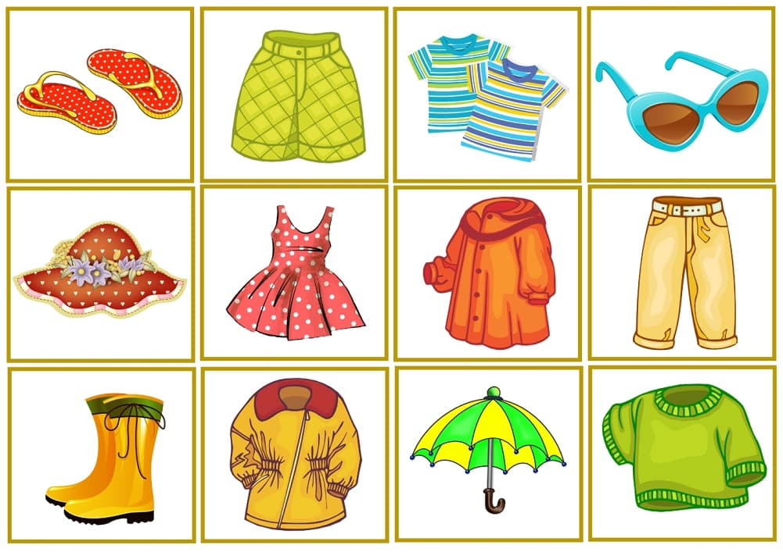
Примеры карточек
Одежда

Slide 8
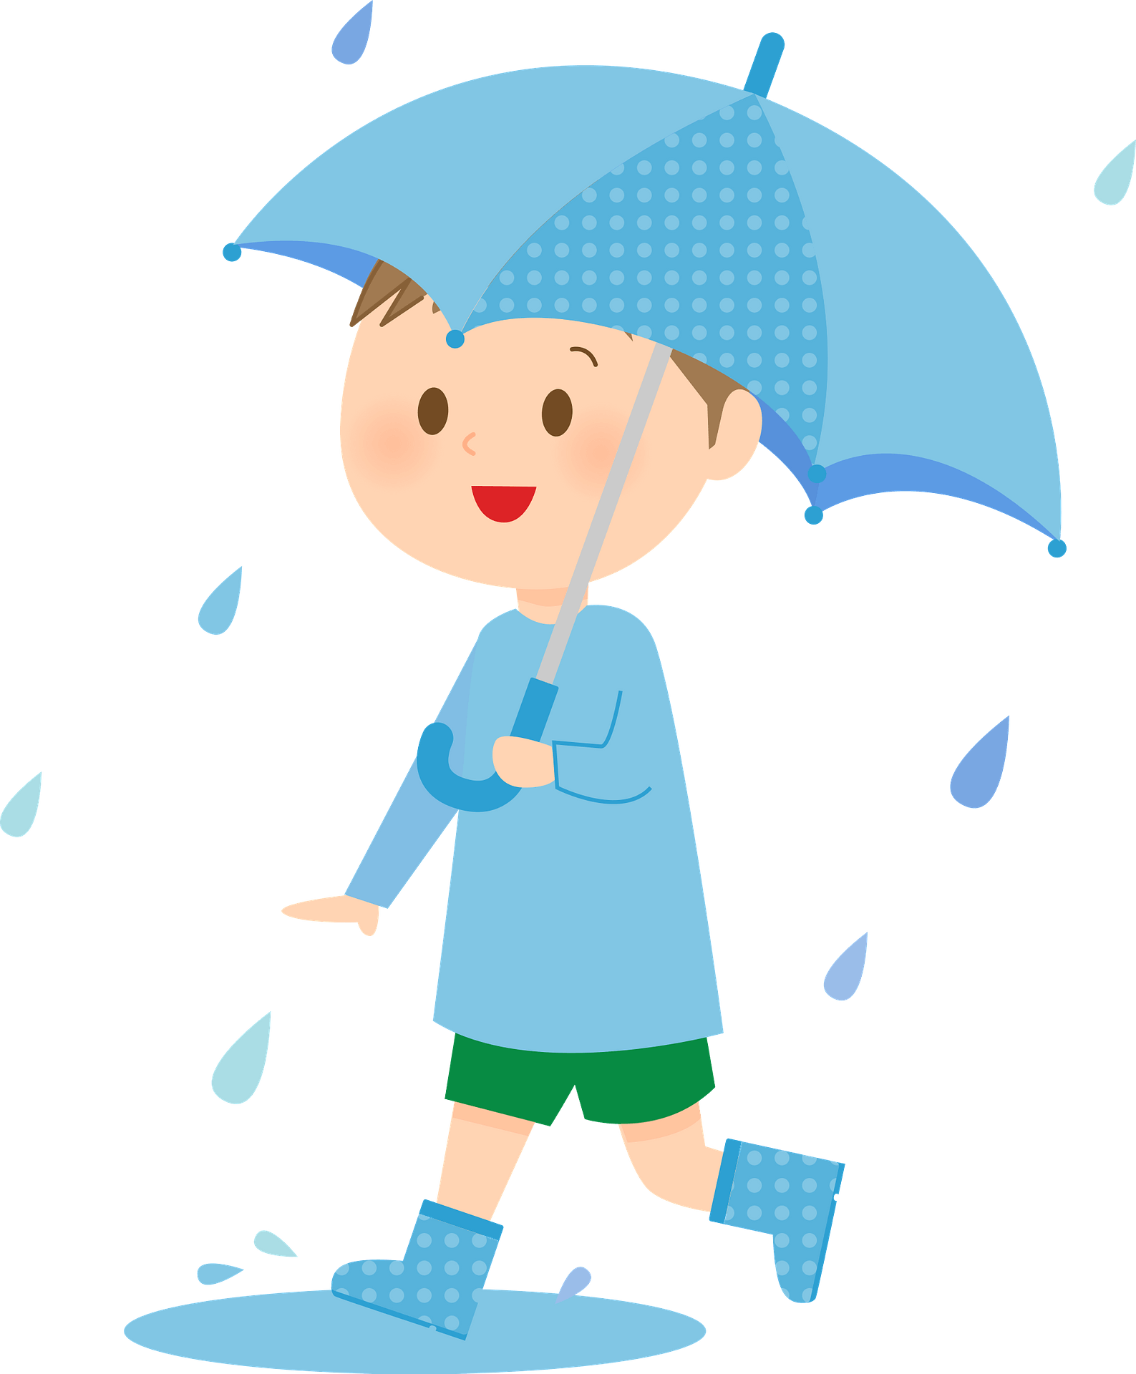
Правила работы с календарем «Как одеться по погоде»
Поинтересуйтесь, знают ли ребята, какое сейчас время года. Можно обсудить с детьми, что обычно делают в этот период, например: «летом – многие отдыхают на даче или на море, зимой – лепят снеговиков, катаются на коньках и т.д.».
Посмотрите в окно, спросите детей, что они там видят. Может быть, светит яркое солнце, или все небо затянуто тучами и моросит мелкий дождик? Спросите, что вы видели сегодня на прогулке: пушистые снежинки или радугу.
Расскажите, как образуются облака, почему идет снег, откуда берется ветер.

Slide 9
Правила работы с календарем «Как одеться по погоде»
Спросите детей, в какой одежде они сегодня пришли в детский сад.
Обсудите с ними, что такое верхняя одежда, головной убор, какая бывает обувь.
После этого разместите магнитные карточки в соответствующих полях на магнитном календаре «Как одеться по погоде».
И не забудьте повторить эту процедуру на следующий день.

Slide 10
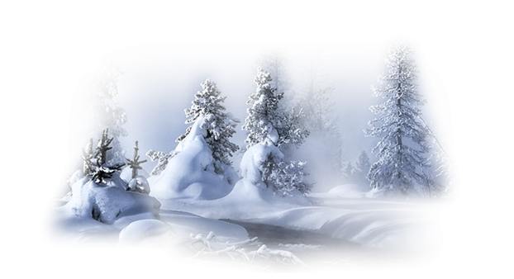
Пример работы с календарем
«Как одеться по погоде»
Время года
Природные явления
Одежда
Верхняя одежда
Головной убор
Обувь

Slide 11
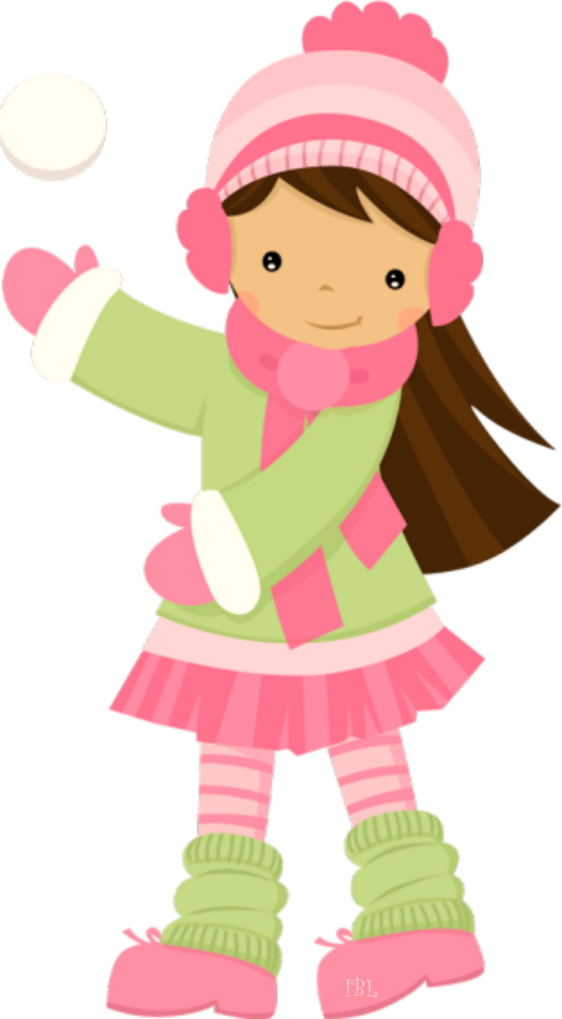
Почему выбран формат магнитного календаря?
Самое главное преимущество магнитного календаря — это то, что он всегда будет на виду. Магнит с изображениями можно прикрепить на офисную доску. Его преимущества — в пластичности и гибкости. Благодаря карточкам на магните, легко можно поменять нужные изображения, (в отличии от бумажного варианта с кармашками). А так же, магнитный календарь, на более длительный срок, сохраняет цвета и устойчив к воздействию солнечного ультрафиолета. Календарь «Как одеться по погоде» привлекателен для детей, т.к. содержит в себе игровой элемент!

Slide 12
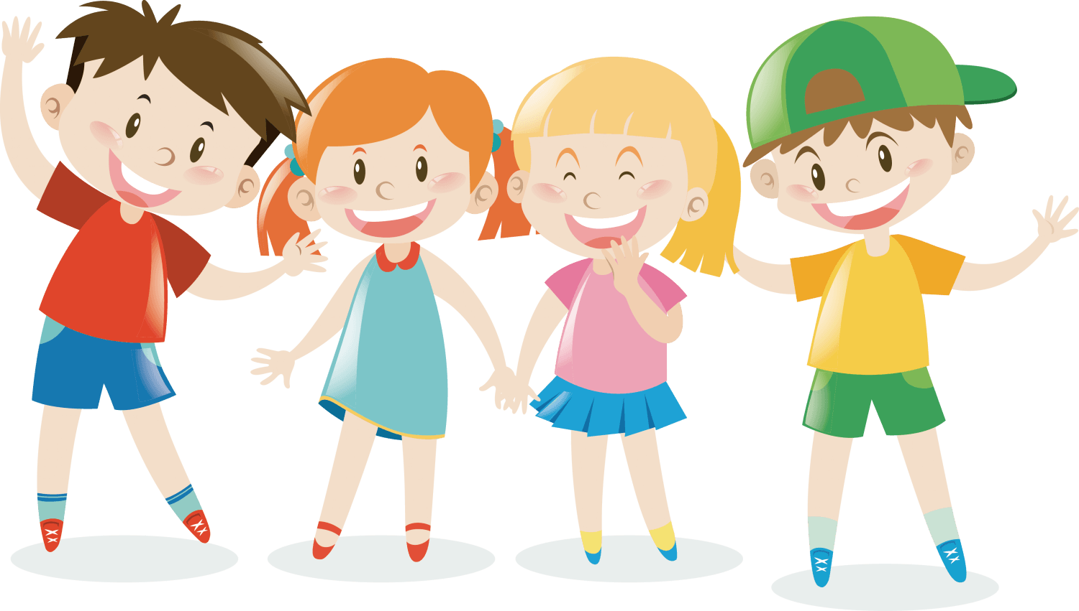
Итог:
Введение такого календаря имеет большое значение для всестороннего развития детей.
Посредством календаря происходит знакомство детей с природными явлениями и основными элементами одежды; устанавливаются определенные логические связи; увеличивается словарный запас.

Slide 13
Календарь «Как одеться по погоде» очень доступен для понимания детей, дает представления об окружающем их мире природы.

Slide 14
Спасибо за внимание!

